Slide 1
项目系统设计与数据库设计
————by 以上队伍成绩无效队
软件工程第七次作业 项目：天涯共此时

Slide 2
01
时间与分工安排
02
系统设计（功能与函数设计）
03
系统设计（界面设计与展示）
04
数据库设计
目录
CONTENTS
05
上期需求报告问题解决方案

Slide 3
时间与分工安排
01
时间安排
分工安排
工作流程
贡献度比例

Slide 4
时间安排
分工安排
日期 | 目标
11月2日-8日 | 数据库，系统架构设计与学习、开发微信小程序
11月9日-15日 | 细化接口文档、搭建项目基础架构、实现基础功能（注册登录等）
11月16日-22日 | 填充项目功能、进行集成测试
11月23日-29 | 实现非主要功能、邀请同学进行测试
组员 | 学号 | 分工
朱龙隆 | 031802343 | 分工、贡献度安排
陈翰泽 | 031804103 | 数据库设计
林炳灿 | 031802117 | 系统设计
郑国荣 | 031802339 | 需求说明书更新改进
谢润锋 | 051806129 | 数据库设计
陈书航 | 031802603 | 系统设计
傅显荣 | 031802207 | 博客撰写
陈泽宇 | 031802106 | 系统设计
叶昭庭 | 031802537 | ppt制作
周涛 | 031802643 | 系统设计

Slide 5
工作流程
贡献度比例
顺序 | 任务
1 | 根据老师和同学们提出的建议，修改需求分析书
2 | 根据需求分析书和原型设计数据库的结构，分析接口，并设计系统架构
3 | 最后整合文档，撰写博客与PPT形成总结汇报
组员 | 学号 | 贡献度
朱龙隆 | 031802343 | 9.80%
陈翰泽 | 031804103 | 10.60%
林炳灿 | 031802117 | 10.66%
郑国荣 | 031802339 | 10.10%
谢润锋 | 051806129 | 9.99%
陈书航 | 031802603 | 10.51%
傅显荣 | 031802207 | 10.10%
陈泽宇 | 031802106 | 8.30%
叶昭庭 | 031802537 | 9.99%
周涛 | 031802643 | 9.94%

Slide 6
系统设计（功能与函数设计）
02
体系结构设计
主要类函数说明
功能模块设计
类设计

Slide 7
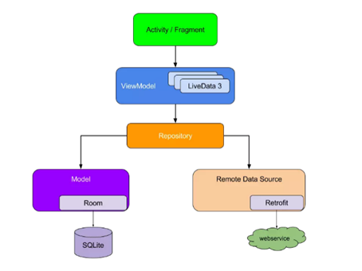
体系结构设计
2
体系结构图
1
系统设计模式
本系统的设计模式主要有Activity、职责链模式、命令模式、java设计模式。

Slide 8
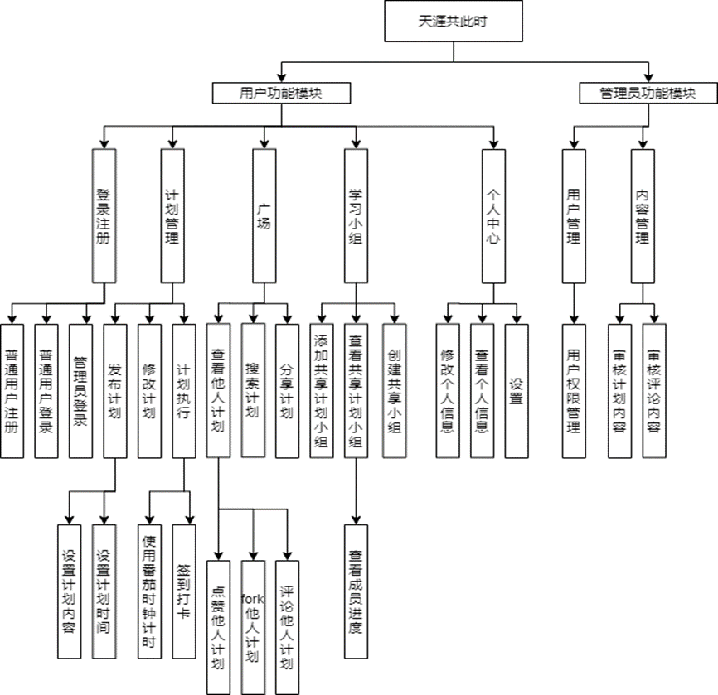
功能模块设计
功能层次图
1

Slide 9
体系结构设计
2
用户功能模块设计
功能名称 | 功能描述 |  | 权限
首页 | 展示APP概览、显示功能分区 |  | 所有人
2.注册登录 | 2.1普通用户注册 | 用户使用微信登录，并且输入学工号以及姓名 | 所有人
 | 2.2普通用户登陆 | 用户使用微信登录 | 注册用户
 | 2.3管理员登陆 | 管理员使用管理员账号登陆 | 管理员
3.计划管理 | 3.1 发布计划 |  | 注册用户
 | 3.2 修改计划 |  | 注册用户
 | 3.3 计划执行 |  | 注册用户
备注
普通用户登陆后，跳转至APP用户界面，管理员登陆后可选择跳转至管理员端。

Slide 10
4.查看广场 | 4.1查看他人计划 | 注册用户
 | 4.2搜索计划 | 注册用户
 | 4.3 分享计划
5.学习小组 | 5.1 添加共享学习小组 | 注册用户
 | 5.2 查看共享学习小组
 | 5.3 创建共享学习小组
6.个人中心 | 6.1修改个人信息 | 注册用户
 | 6.2 查看个人信息
 | 6.3设置 | 注册用户
3
管理员功能模块设计
功能名称 | 功能描述 | 权限 | 备注
1.用户管理 | 1.1用户权限管理 | 管理员
2.内容管理 | 2.1审核计划内容 | 管理员
 | 2.2审核评论内容 | 管理员

Slide 11
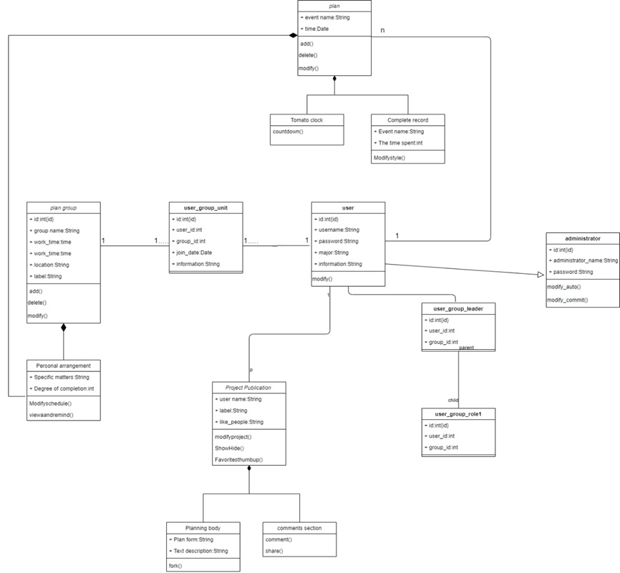
类设计
plan_group 和user 分别是共享小组类和用户类。user_group_unit是用户与共享小组的关联类，与用户、社团均为一对多的关系，表明一个用户可以有多个小组，一个小组也对应多个用户。
plan是个人计划安排管理的类。里面拥有有两类，一是番茄时钟，二是用户的花费时间图示表。
user_group_role1、user_group_leader是针对权限管理的类,具体针对这个人在组内是什么身份拥有什么权限。
Project Publication 是计划发表（广场）类。有编辑发表计划类，还有评论这一类的模块。
Administrator是管理员类，user类继承了管理员类的一些权限，受限于管理员。图中缺少就是管理员对于评论区的管理这一块，不知道怎么下手。

Slide 12
系统设计（界面设计与展示）
03
界面设计
界面展示
验收验证标准

Slide 13
界面设计
2
设计原则
界面设计要求简洁清晰，具有一致性，即字体色号、色调、按钮等在页面都处于同一位置；字体字号字色合适；重要选项在主页显示；用户能轻松上手，快速地明晰各模块功能；导航尽量采用底部导航的方式，菜单数目3-5 个为佳；重要的组件一眼就能看到；消息、提示、通知等信息均出现在屏幕上目光容易找到的地方；充分考虑到用户体验，符合基础设计规则同时具有个性化特点。
1
设计工具
墨刀

Slide 14
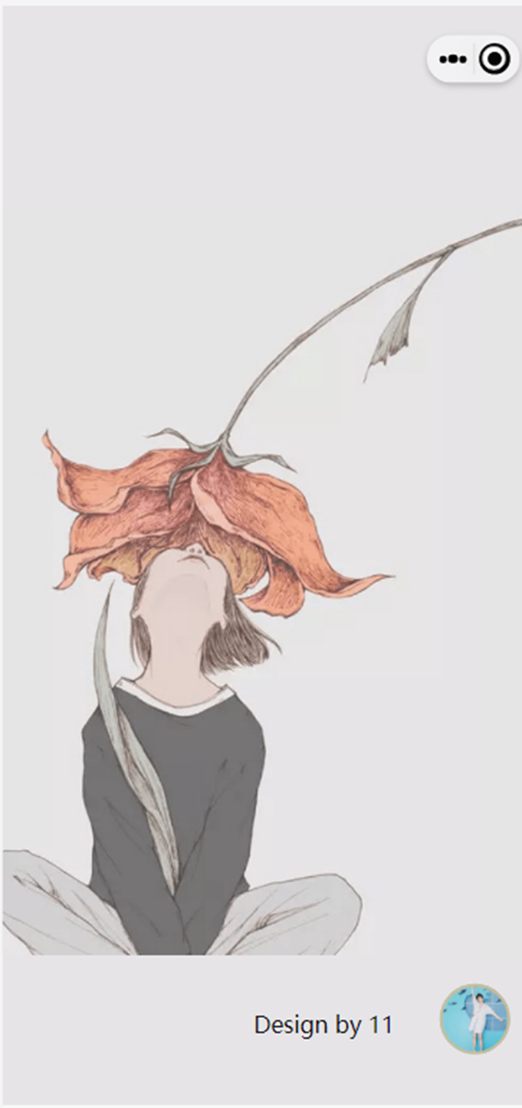
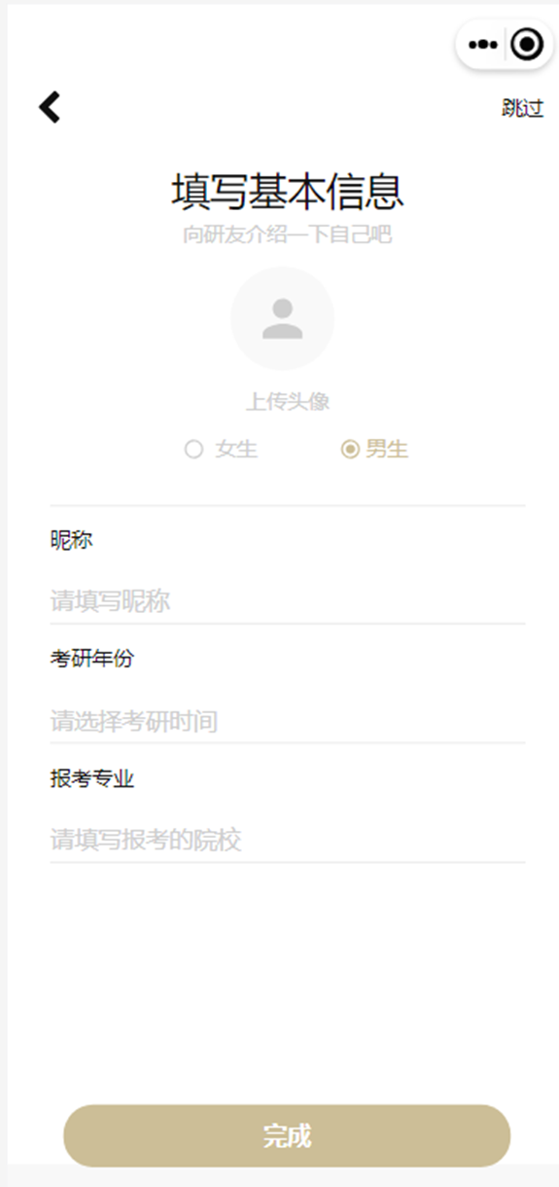
界面展示
1
2
开屏页
基本信息页

Slide 15
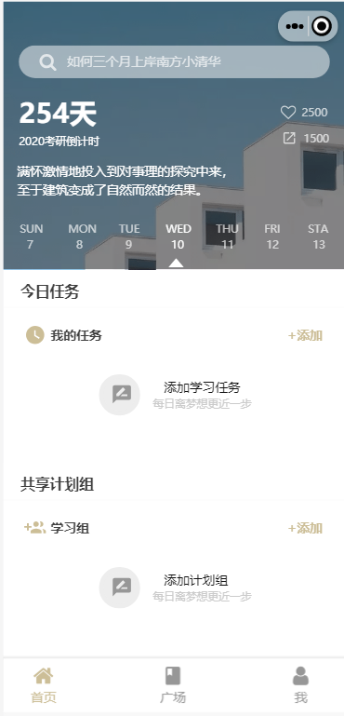
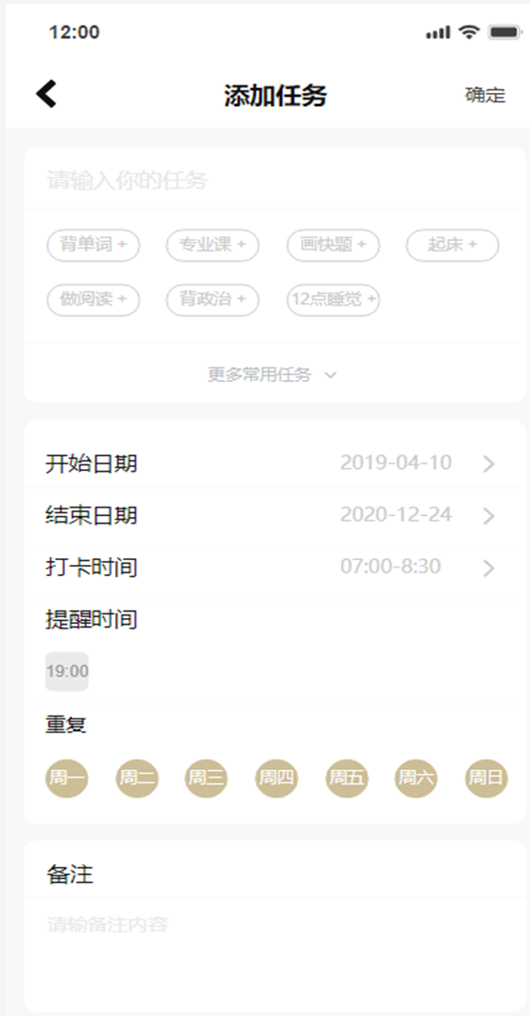
界面展示
3
4
主页
添加任务页

Slide 16
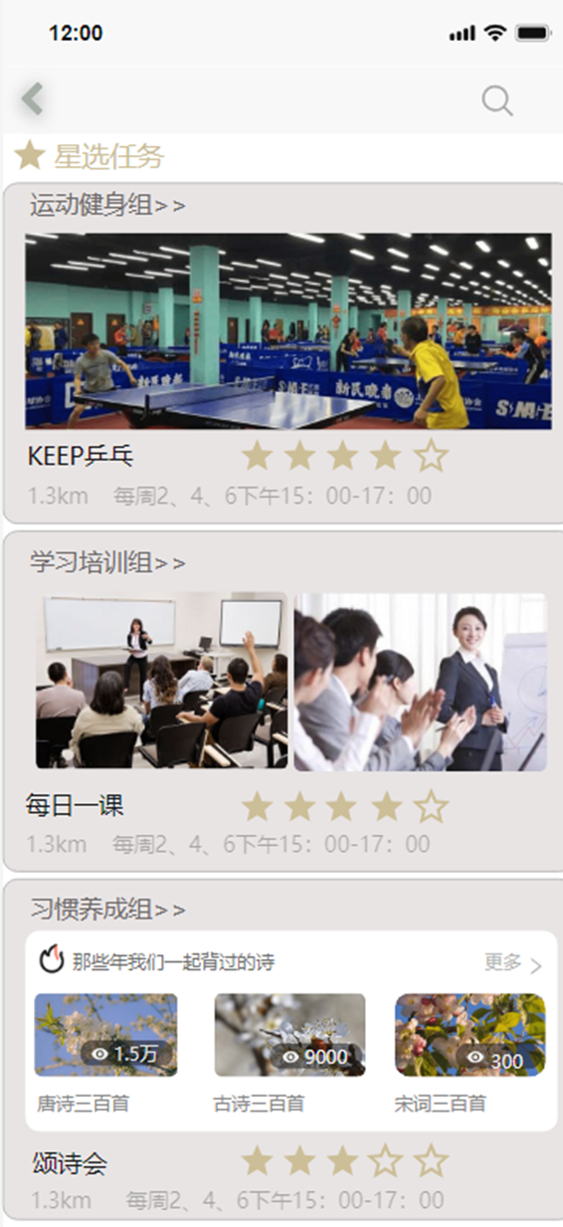
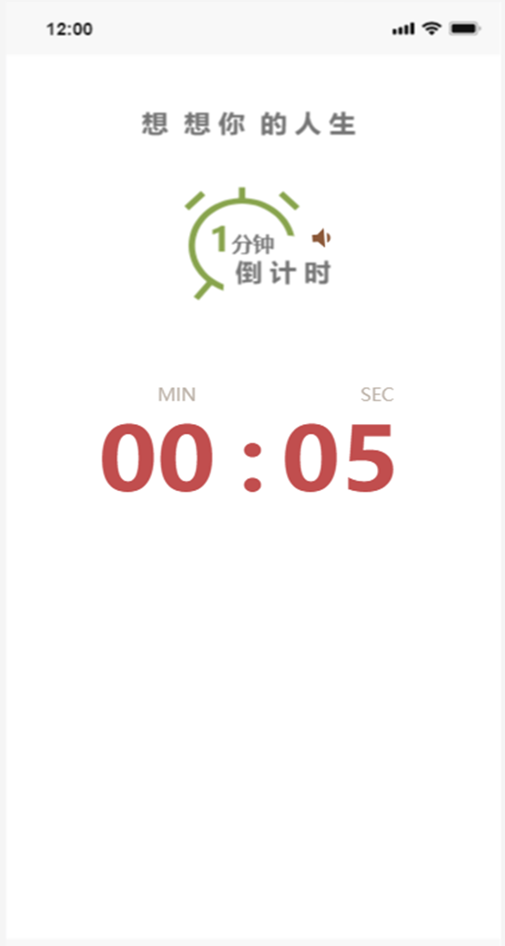
界面展示
5
6
新建小组页
番茄时钟页

Slide 17
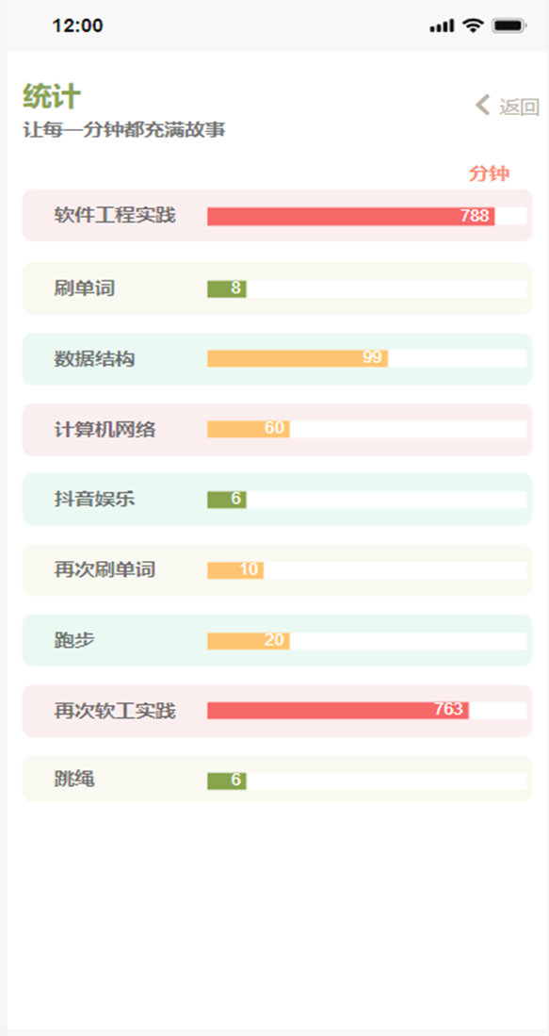
界面展示
7
8
计划进度页
广场页

Slide 18
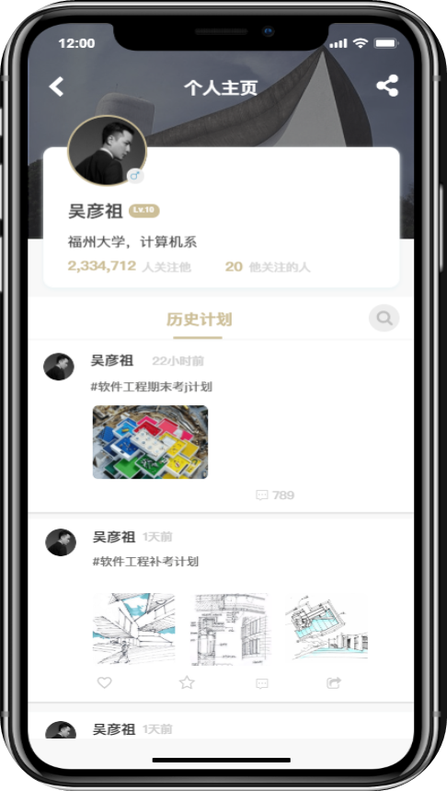
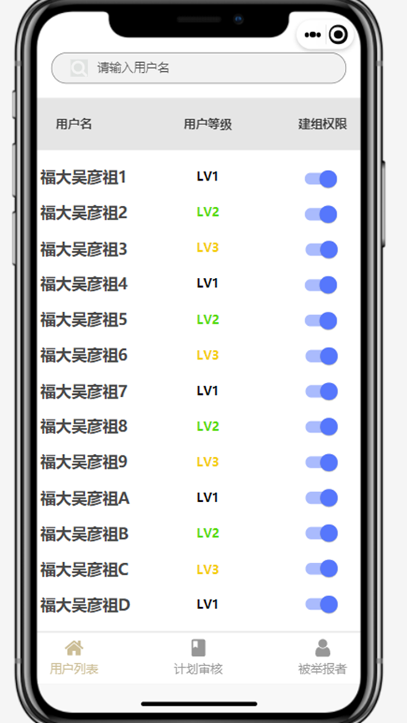
界面展示
9
0
个人主页
管理员页

Slide 19
验证验收标准
2. 输入输出格式
● 不同功能模块具有不同的输入输出。将在下文详述。
3. 界面验收标准
● 小程序界面在布局和人机交互上应足够合理，功能分区明确。（以原型为标准）
1.2 登陆注册
1. 具体功能描述
● 用户使用微信号绑定并且提供学工号姓名进行注册
● 用户登录
● 保存账户
2. 输入输出格式
● 点击按钮就行
● 注册输入学工号要是数字
1
客户端
1.1 整体概述
1. 具体功能描述
● 用户可通过小程序浏览他人的学习计划，用户可以进行fork，快速建立与他人相同的计划，并且可自行修改。
● 用户可自行制定计划
● 用户可以上传分享学习计划至广场，让他人浏览评论点赞。
● 用户可以参加共享的学习小组，或者创建共享学习小组供他人加入，在共享小组里可以看见其他组员的计划完成进度。

Slide 20
验证验收标准
进行签到打卡
2. 输入输出格式
● 可编辑文本作为计划内容
● 用户点击进行选择即可
3. 界面验收标准
● 以原型为准
4. 功能验收标准
实现原型展示的功能
1.4 广场
1. 具体功能描述
● 用户可浏览与自己想学习方向相关的计划（别人上传的）
● 用户也可以上传自己的计划
● 点赞数越高的计划排的越前面
3. 界面验收标准
● 只有在文本框必填项都有内容，且内容合法时，按钮才生效
4. 功能验收标准
● 实现原型展示的功能，能够进行新用户的注册和老用户的登录。
1.3 计划管理
1. 具体功能描述
● 用户制定发布计划，可以设置计划时间，书写计划内容
● 用户可以修改已经制定好的计划
● 用户可以使用系统提供的番茄时钟进行任务计时，并且完成任务

Slide 21
验证验收标准
的计划上传、计划搜索、计划浏览、计划添加
1.5 学习小组
1. 具体功能描述
● 用户可查看自己已添加的共享小组
● 查看小组组员的任务完成进度
● 自己创建共享小组
2. 输入输出格式
● 点击即可
● 文字编辑小组名称
● 向用户展示已参加的小组
● 向用户展示每个成员的名称以及他们的完成进度
3. 界面验收标准
● 下划浏览更多计划
● 将别人的计划添加为自己的计划
● 点赞，评论他人计划
2. 输入输出格式
● 可编辑要上传的计划
● 可编辑要搜索的内容
● 可编辑要发表的评论
● 向用户展示计划的详细信息、点赞数、评论
3. 界面验收标准
● 以原型为准
4. 功能验收标准
实现原型展示的功能，能够进行用户

Slide 22
验证验收标准
2
管理员端
● 以原型为准
4. 功能验收标准
实现原型展示的功能
1.5 个人中心
1. 具体功能描述
● 用户可以查看自己的信息
● 用户可以修改自己的信息
● 用户可以进行相关设置
2. 输入输出格式
● 向用户展示个人信息
● 提供文本框进行文字修改
3. 界面验收标准
● 以原型为准
4. 功能验收标准
实现原型展示的功能
6.2.1 整体概述
1. 具体功能描述
● 修改计划社区中计划展示页面。
● 增删用户发布的计划、成员信息。
● 修改普通用户在交流平台发布信息的权限。
● 对网站的数据进行统计和分析。
2. 输入输出格式
● 根据不同的功能模块进行不同的输入输出。
3. 界面验收标准
● 界面简洁清晰，基本实现

Slide 23
4. 功能验收标准
● 实现原型展示的功能，能够进行用户的权限的管理。
2.3 内容管理
1. 具体功能描述
● 用户制定发布计划，管理员跟进进行对于计划内容的审核，确保小程序里面的环境是良好文明的，也确保计划内容质量。
● 管理员对于每一份计划发表下方的评论区进行内容管理，避免有不太和谐的评论出现。
2. 输入输出格式
● 一个评论区的所有评论形成一个txt，以便管理员进行内容审核。
3. 界面验收标准
● 以原型为准
4. 功能验收标准
实现原型展示的功能
验证验收标准
原型的设计界面。
4. 功能验收标准
● 完成原型的所有功能。
● 响应速度良好。
2.2 用户管理
1. 具体功能描述
● 管理员可以对于用户权限进行管理
2. 输入输出格式
● 将权限细分形成表格，简化权限管理工作
● 有用户名的列表，可以进行批量化管理
3. 界面验收标准
● 以原型为准

Slide 24
数据库设计
04
外部设计
结构设计
运用设计

Slide 25
外部设计
1
标识符和状态
表名 | 名称 | 描述信息 | 状态
用户表 | User_info | 用户信息 | 暂时使用
学习计划表 | Plan_info | 学习计划信息 | 暂时使用
角色权限表 | RolePermission_info | 角色权限信息 | 暂时使用
学习小组成员表 | GroupMember_info | 小组组成用户信息 | 暂时使用
学习小组计划表 | GroupPlan_info | 小组共享计划信息 | 暂时使用
评论表 | Comment_table | 用户评论计划信息表 | 暂时使用
小组学习时长表 | GroupStudyTime_table | 记录小组成员每日打卡学习时长 | 暂时使用

Slide 26

外部设计
应用程序 | 名称 | 版本号
天涯共此时 | 一般用户模块 | 1.1
天涯共此时系统管理 | 管理员模块 | 1.1
3
约定
1.在本系统中，数据库的设计采用PowerPoint进行，并且采用面向对象的设计方法，首先进行对象实体的设计，最后将对象持久化到数据库中，表和表之间的关联(E-R图)都采用PowerPoint进行设计，将整个系统的设计和数据库设计有机的结合起来。
2.本系统采用SQL Server数据库为基本开发工具，因而程序员或者系统分析员，或者任何想要使用此数据库进行操作的人员，需要安装SQL Server开发工具。

Slide 27
外部设计
4
专门指导
对于从事此数据库的生成、此数据库的测试、维护的人员，提出如下参考意见:
1.数据库的输入统一采用键盘。对于本系统需要的数据，有数据长度和类型限制的，尤其是有说明的部分和注释的地方测试人员在具体进行数据测试时，要注意数据输入格式。2.操作流程:(1).打开SQL Server工具，通过用户名和密码登录到SQL Server数据库
(2).在左侧菜单列表中找到对应数据库项，打开弹出用户所在数据库中的所有表，如果测试、维护人员需要参考数据，请直接通过数据库命令进行查询操作。
5
支持软件
软件名 | 版本号 | 主要功能特性
天涯共此时 | V1.0版 | 给与用户优质的学习计划
SQL Server | V2018 | SQL Server数据库

Slide 28
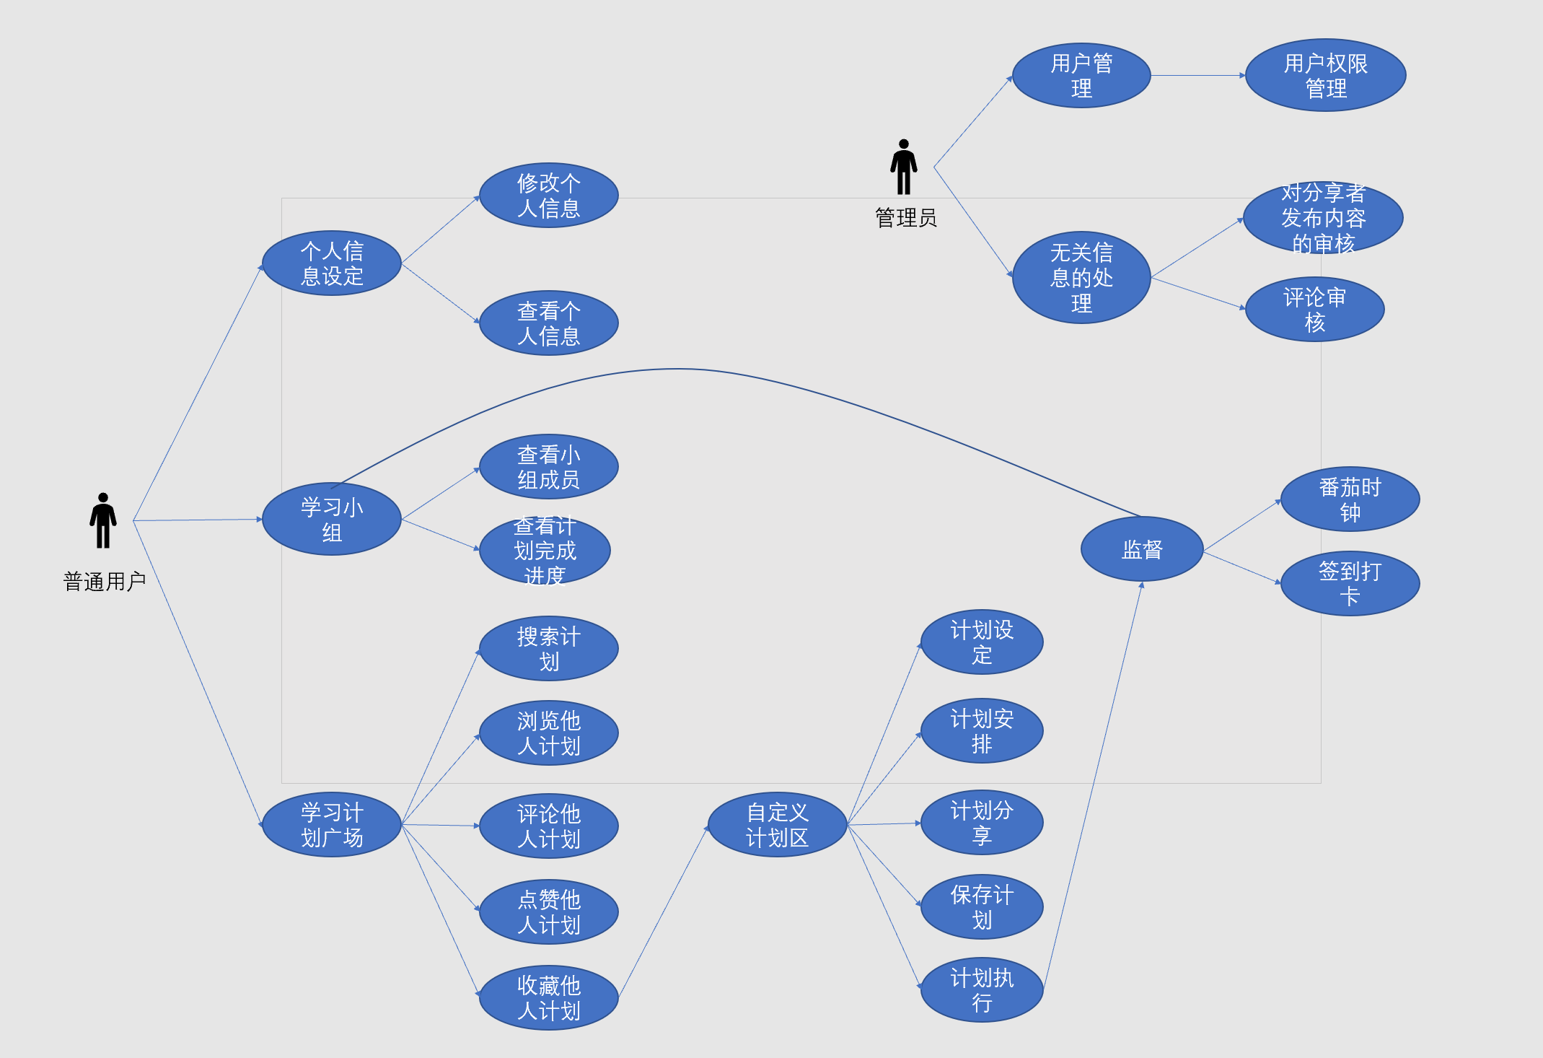
结构设计
概念结构设计
1

Slide 29
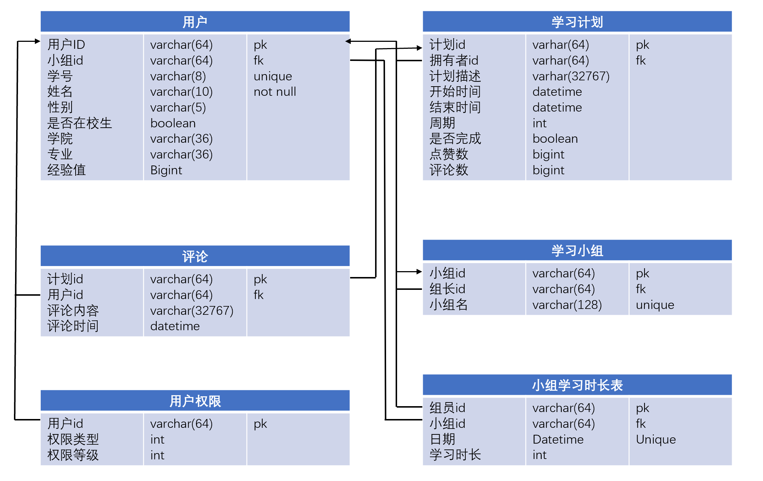
结构设计
概念结构设计
2

Slide 30
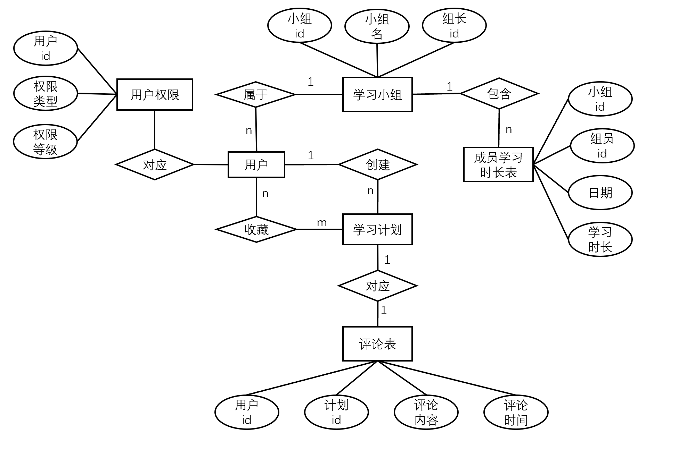
结构设计
E
—
R
分析图
3

Slide 31
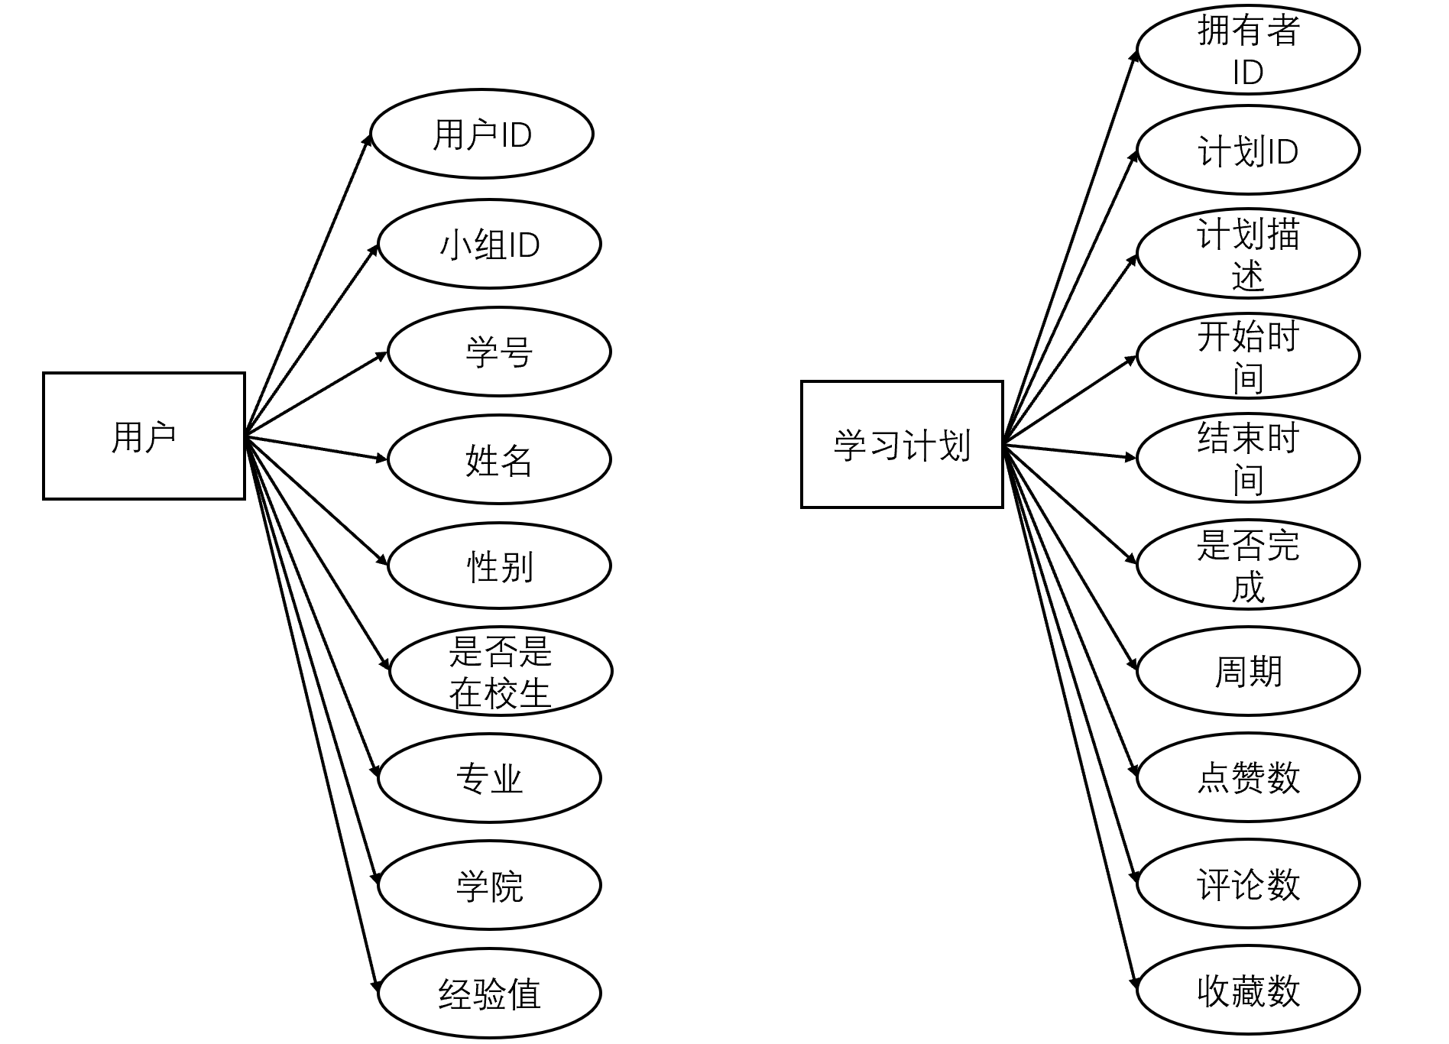
结构设计
主要表结构分析
5
物理结构设计
4
建立系统程序员视图，包括：
a．数据在内存中的安排，包括对索引区、缓冲区的设计；
b．所使用的外存设备及外存空间的组织，包括索引区、数据块的组织与划分；
c．访问数据的方式方法

Slide 32
运用设计
数据字典设计
1
2
安全保密设计
用户id：使用者的唯一标识符，作为部分表结构的主键。同义名：与组员id、拥有者id、组长id。
用户权限表：包括用户id、权限类型、权限等级。权限类型指对计划表的读写表数据、创建小组权限；权限等级是指根据经验值累积形成的，用于描述用户活跃度和已拥有权限情况的数值。
系统主要有两个管理用户级别，分别拥有不同的管理权限。具体如下：
 | 一般用户 | 系统管理员
用户信息管理 | √ | √
计划上传管理 | √ | √
计划评论管理 |  | √
系统信息管理 |  | √

Slide 33
上期需求报告问题解决方案
05
问题描述
解决方案

Slide 34
问：我个人希望能展示我的的每日固定任务的投入时间变化，
以及不同任务投入时间分布，你们的工具能否达到要求？
答：感谢老师提问，这是一个好问题。我们最开始的设想是展示当
天内某一项任务的进度，用于自检和互相监督。我觉得您说的这个
功能，可以加到后面的设计当中。
1
问：看了你们的哔哩哔哩视频，是记录你们输出当前这个原型的过程。
缺少旁白，我看起来挺费劲。
答：感谢老师提出这个好问题，我们在视频剪辑的过程中没有考虑原型
型输出那一块需要用一定的旁白来对原型做解释，很抱歉给您和其他观
看者造成了一定的不便，在未来的拍摄和制作中会更加注意。但对于此
次Vlog的主题，我们小组的理解是更侧重记录这个过程，给我们小组留
下珍贵的有趣的回忆。
2

Slide 35

问：任务分工如何决定的呢？自有领取还是组长决定？如果出现不同小
伙伴选择同一个任务，咋解决？
答：组长先把本次作业细化为一些小的任务列出来，每个人按照自己的
意愿选择任务。如果碰到冲突的情况，由组长、冲突的人一起协商，决
定最后的任务归属。

Slide 36
Thank you for watching
OPTION 01
OPTION 02
OPTION 03

